Slide 1
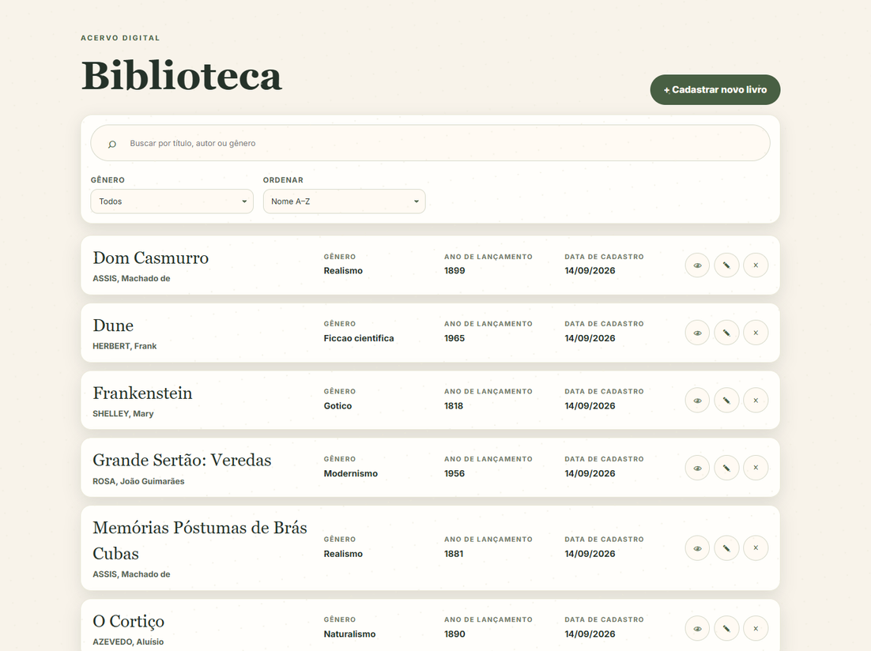
Print 1 — Listagem de Livros (Read)
Abre o sistema, aba Livros. Print da listagem com os 4 livros
SELECT id_livro, titulo, autor, genero, ano_lancamento, data_cadastro
FROM livros
ORDER BY data_cadastro DESC;

Slide 2
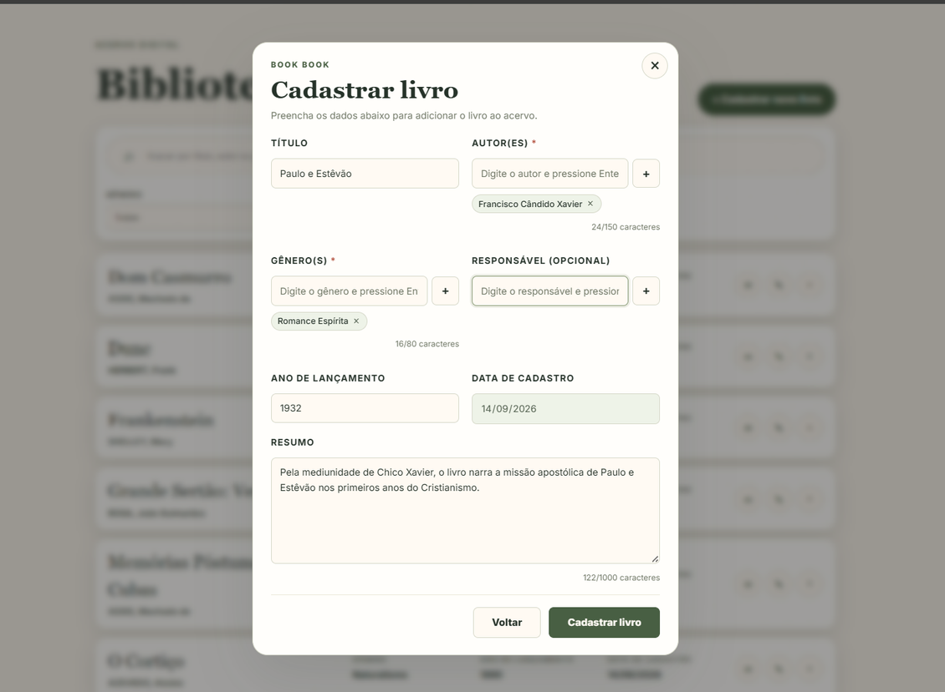
Print 2 — Modal: Cadastro de Livro (Create)
Preenche o modal com:
INSERT INTO livros (titulo, autor, genero, ano_lancamento, resumo, data_cadastro)
VALUES (
'Paulo e Estêvão',
'Francisco Cândido Xavier',
'Romance Espírita',
1932,
'Pela mediunidade de Chico Xavier, o livro narra a missão apostólica de Paulo e Estêvão nos primeiros anos do Cristianismo.',
'2026-09-15'
);

Slide 3
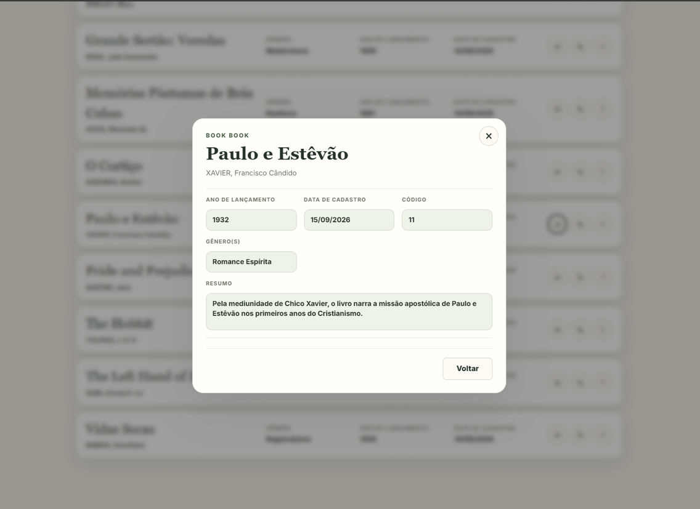
Print 2 — Modal: Cadastro de Livro (Create)
Veja os detalhes do livro cadastrado.
SELECT * FROM livros WHERE titulo = 'Paulo e Estêvão';

Slide 4
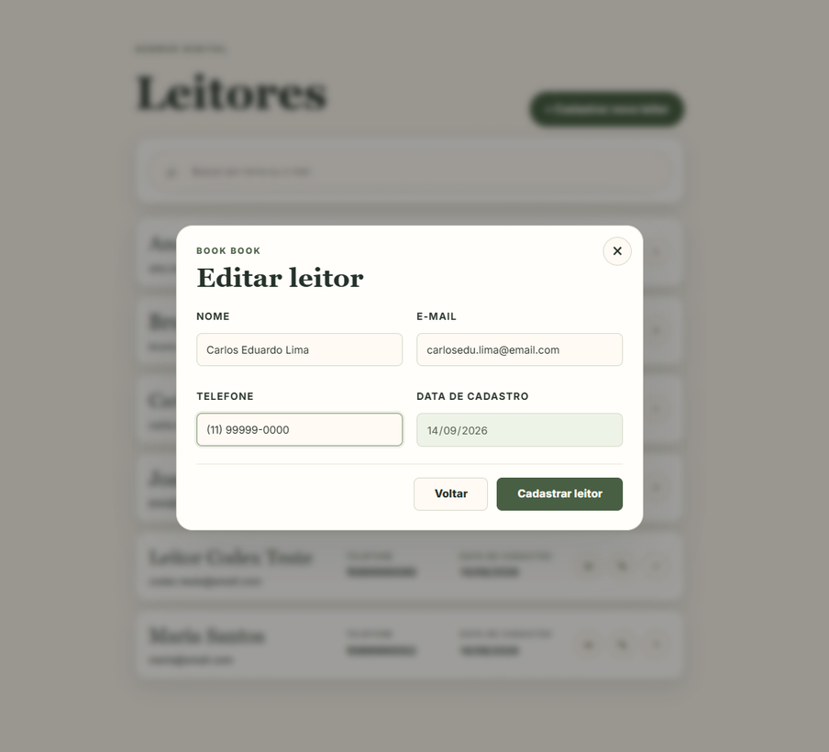
Print 4 — Modal: Edição de Leitor (Update)
Clica em editar em Carlos Eduardo Lima e altera:
Campo | Novo Valor
E-mail | carlosedu.lima@email.com
Telefone | (11) 99999-0000
UPDATE leitores
SET email = 'carlosedu.lima@email.com',
telefone = '(11) 99999-0000'
WHERE id_leitor = 2;
-- Verificação
SELECT * FROM leitores WHERE id_leitor = 2;

Slide 5
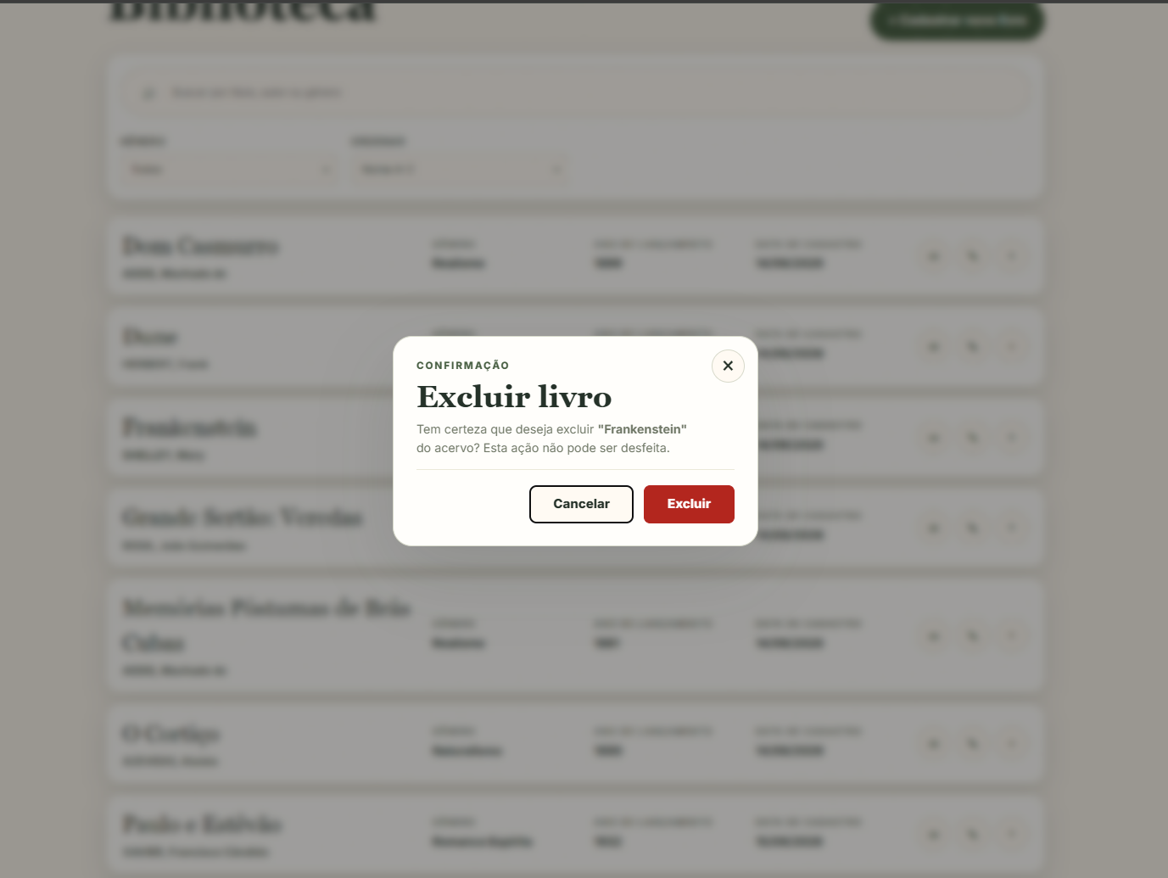
Print 5 — Exclusão de Livro (Delete)
Clica em excluir em Frankenstein. será aberto um modal de confirmação, e você ira confirmar a exclusão do Livro Frankenstein.
DELETE FROM livros WHERE id_livro = 8;
-- Verificação
SELECT * FROM livros;

